Slide 1
A 15-ös játék
Legyőzetett a matematika fegyverével

Slide 2
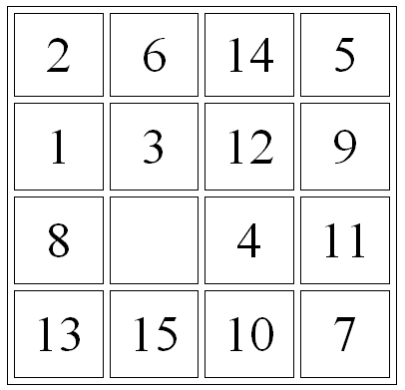
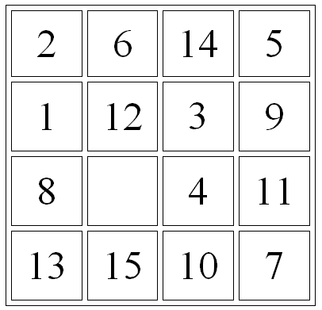
Átalakíthatók-e egymásba?
?

Slide 3
Az index
A nyilak mutatta sorrendben írjuk fel a számokat!
Számoljuk meg, hogy egy szám hány nála kisebbet előz meg!
Az összegüket nevezzük indexnek!

Slide 4
Számítsuk ki az indexet!
37
?
36

Slide 5
A tologatás hatása az indexre
Soron belüli mozgásnál az index nem módosul.
Sorok közötti mozgásnál az index változása 0, 2, 4, 6 lehet.
0
0
0
4

Slide 6
Átalakíthatók-e egymásba?
37
?
36
Nem, mivel az indexek eltérő párosságúak.

